Slide 1
Automatyka Przemysłowa S.C.
Dariusz Łobejko, Rafał Raszewski
e-mail: biuro@apsc.pl
59-220 Legnica ul. Anielewicza 3/1b
tel. +48 76 8523919 fax. +48 76 8501727
tel. kom. +48601768441 +48603390313 +48603390314

Slide 2
Firma „Automatyka Przemysłowa s.c.” powstała we wrześniu 1996 roku. Obecnie zatrudnia 20 automatyków i elektryków. Zajmujemy się projektowaniem, montażem i uruchomieniem w zakresie automatyki przemysłowej w różnych gałęziach przemysłu.
Większość dotychczasowych prac skupiało się w ramach przemysłu motoryzacyjnego (instalacje w budynkach spawalni, lakierni i halach montażu końcowego).
W przeszłości ściśle współpracowaliśmy z firmą ASI GmbH z Niemiec. Obecnie realizujemy projekty wspólnie z firmami:
Simtech Automatyka Przemysłowa z Gliwic,
Eisenmann GmbH z Niemiec.
Gamma Plus s.c. z Polski.

Slide 3
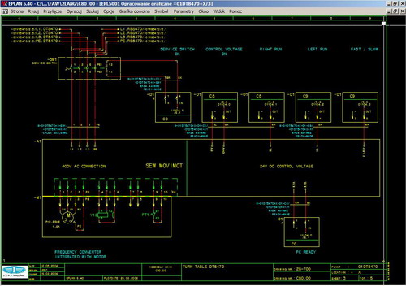
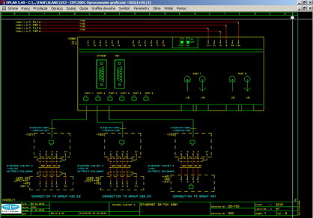
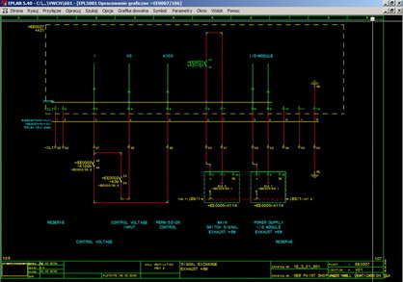
Automatyka Przemysłowa s.c.
Dariusz Łobejko, Rafał Raszewski
Projektowanie instalacji sterowania (z użyciem narzędzia CAE EPLAN)

Slide 4
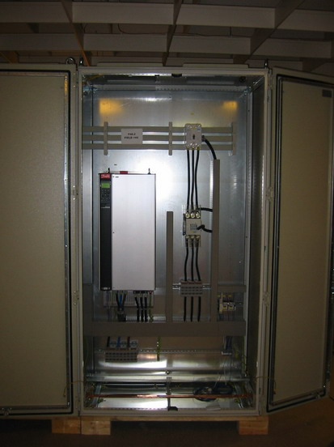
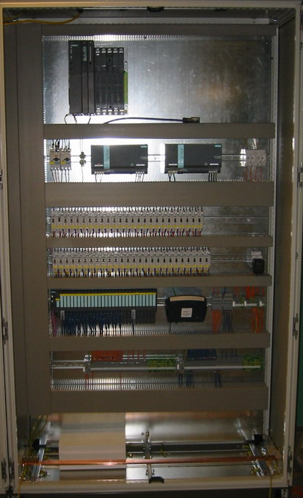
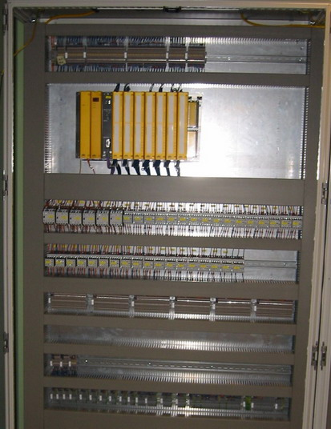
Budowa szaf sterowniczych

Slide 5
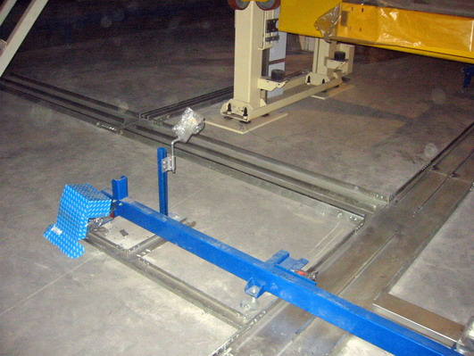
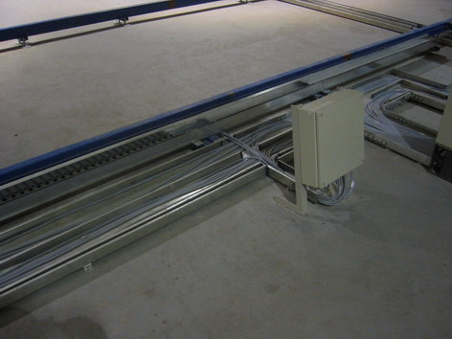
Budowa tras kablowych
Okablowanie urządzeń na obiekcie

Slide 6
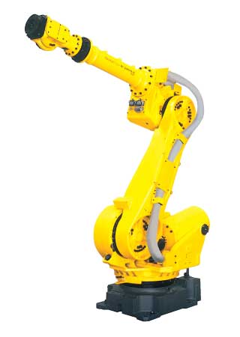
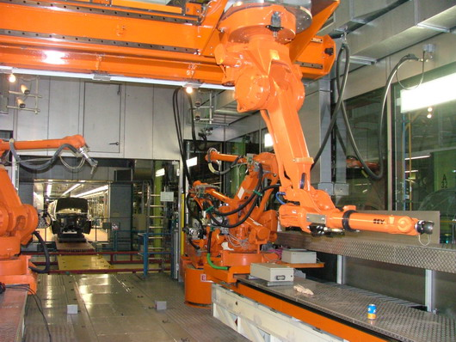
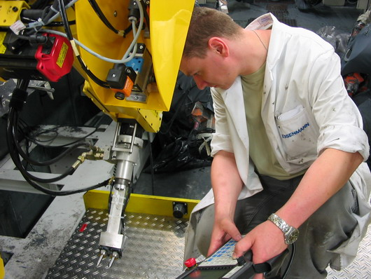
Programowanie robotów FANUC i ABB

Slide 7
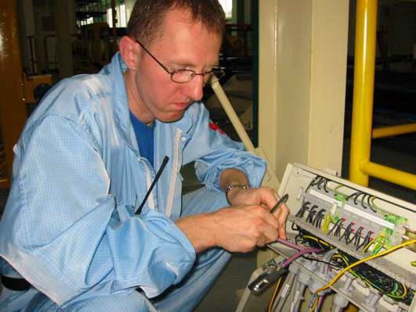
Uruchomienia instalacji

Slide 8
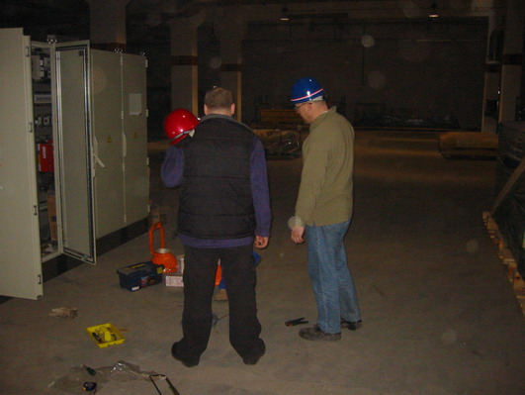
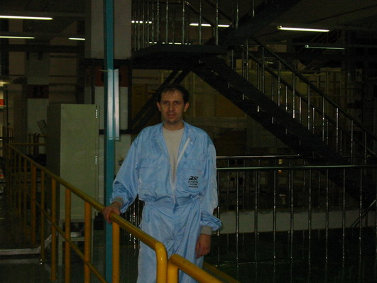
Nadzór nad realizacją projektów na obiekcie

Slide 9
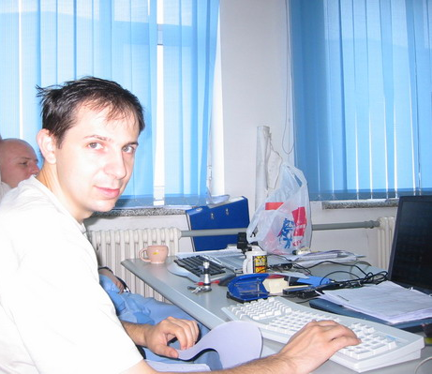
Przygotowanie dokumentacji po uruchomieniu, włączając rewizję

Slide 10
W naszej niemalże 20-letniej historii współpracowaliśmy z wieloma międzynarodowymi firmami i korporacjami. Głównymi z nich były:
ASI GmbH z Niemiec,
Eisenmann GmbH z Niemiec,
Simtech Automatyka Przemysłowa z Polski,
Pentanova z Austrii,
Gamma Plus s.c. z Polski,
Aiut z Polski,
Eisberg z Polski,
Edag z Finlandii,
FFT z Niemiec.

Slide 11
Pełną listę zrealizowanych kontraktów wraz z ich zakresem można znaleźć na naszej stronie internetowej, gdzie znajdą Państwo również wszystkie pozostałe informacje.
Wersja w języku polskim:
Nasze projekty
Wersja w języku angielskim:
References

Slide 12
e-mail: biuro@apsc.pl
59-220 Legnica ul. Anielewicza 3/1b
tel. +48 76 8523919 fax. +48 76 8501727
tel. kom. +48601768441 +48603390313 +48603390314

